Slide 1
Escuela de Formación Continua Licenciatura en Gestión Tecnológica
Explotación y administración
de Base de datos
Microstrategy Desktop
Docentes:
Juan Otaegui jotaegui@unlam.edu.ar
José Leta jleta@unlam.edu.ar
Notes:
1

Slide 2
Microstrategy Desktop
Objetivo
Descripción general
Descarga e instalación de Microstrategy Desktop
Navegación y componentes
Exportación de datos
Importación básica de datos
Creando una visualización simple
Editando y optimizando datos

Slide 3
Objetivo
Estudiar y analizar las mejores prácticas recomendadas para crear visualizaciones de datos efectivas y convincentes.

Slide 4
Descripción general
Es necesario depurar y analizar datos para adquirir conocimientos sofisticados sobre las prácticas empresariales a través de diversos escenarios hipotéticos.
Los datasets proporcionan los datos que se muestran en un panel de control.
Por medio de la herramienta Desktop es posible importar datos y seleccionar varias tablas para crear un solo conjunto de datos.
Después de la importación es posible agregar representaciones visuales como paneles para facilitar la interpretación de los datos.

Slide 5
Descarga e instalación de Microstrategy Desktop
Microstrategy Desktop es una herramienta gratuita que puede descargarse desde el siguiente link:
https://www.microstrategy.com/us/desktop
Se deben completar lo datos solicitados descargar el instalador y luego instalarlo.

Slide 6
Navegación y componentes
En principio se examinarán las características y funcionalidades básicas de un panel de control completo con su conjunto de datos y visualizaciones. El objetivo es familiarizarse con los diversos elementos del panel de control utilizando un escenario relativamente sencillo. Para ello trabajaremos con un panel de control de Venta de Productos.
Se pueden encontrar más paneles de control en el siguiente link:
https://community.microstrategy.com/s/gallery?tabset-89baf=2

Slide 7
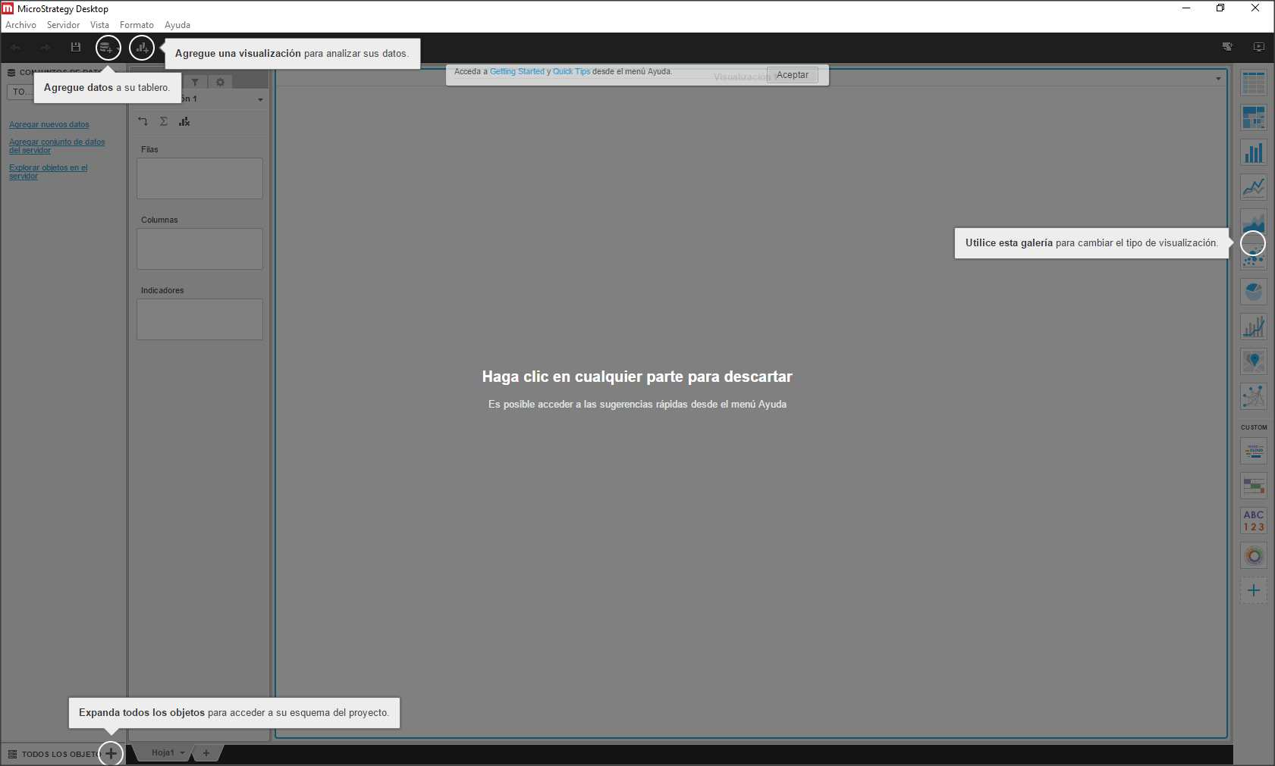
Navegación y componentes
Un panel de control es una pantalla interactiva creada para mostrar y explorar datos. Al abrir el aplicativo Desktop y crear un nuevo panel de control veremos el escritorio vacío así:

Slide 8
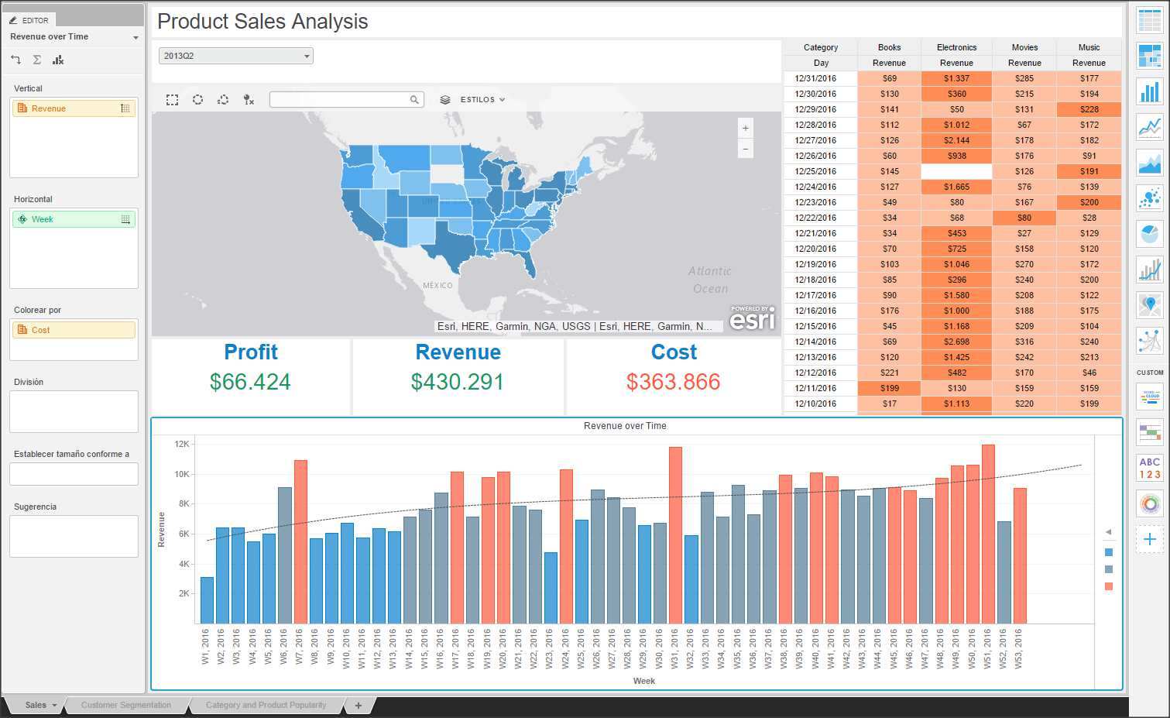
Navegación y componentes
Luego debemos realizar los siguientes pasos:
1. Descargue el archivo “ProductSalesAnalysis.mstr”.
2. Localícelo y ábralo.
3. Examinemos las características individuales.
Visualización
Atributos
Métricas o Hechos

Slide 9
Navegación y componentes
Las visualizaciones son pantallas interactivas creadas para mostrar y explorar datos. Pueden agregarse representaciones visuales de los datos al panel de control para facilitar su interpretación, así mismo pueden realizarse cambios y manipulaciones sobre las visualizaciones para personalizar la información que mostrada.
En nuestro caso nos concentraremos en la visualización “Revenue over Time” (Ingresos en el tiempo):
Los atributos son Ingresos y Semanas. Estos atributos permiten crear un marco para datos a ser presentados.
La métrica es el costo. Los usuarios pueden analizar este dato teniendo como parámetros a los atributos Ingresos y Semanas.

Slide 10
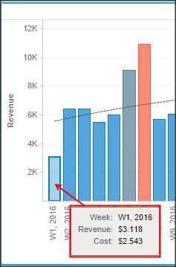
Navegación y componentes
Al colocar el cursor sobre la primera barra del panel de Ingresos en el tiempo se mostrará la siguiente información:
De la información mostrada podemos deducir que de acuerdo a los ingresos por semana, en la primera semana de 2016 la ganancia fue de $3118 y el costo $2543.

Slide 11
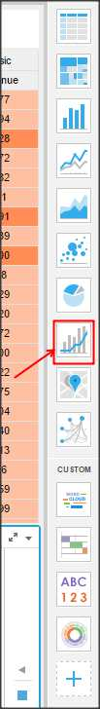
Navegación y componentes
El gráfico de barras utilizado es una interfaz sencilla con colores que permite al usuario entender como los costos acompañan a los ingresos. Sin embargo, si un usuario necesita entender rápidamente la trayectoria general de los costos, un gráfico de barras acompañado con uno de líneas podría ser una mejor opción para la visualización.
Las otras opciones para visualizaciones ubicadas en la galería de visualización en el lado derecho.

Slide 12
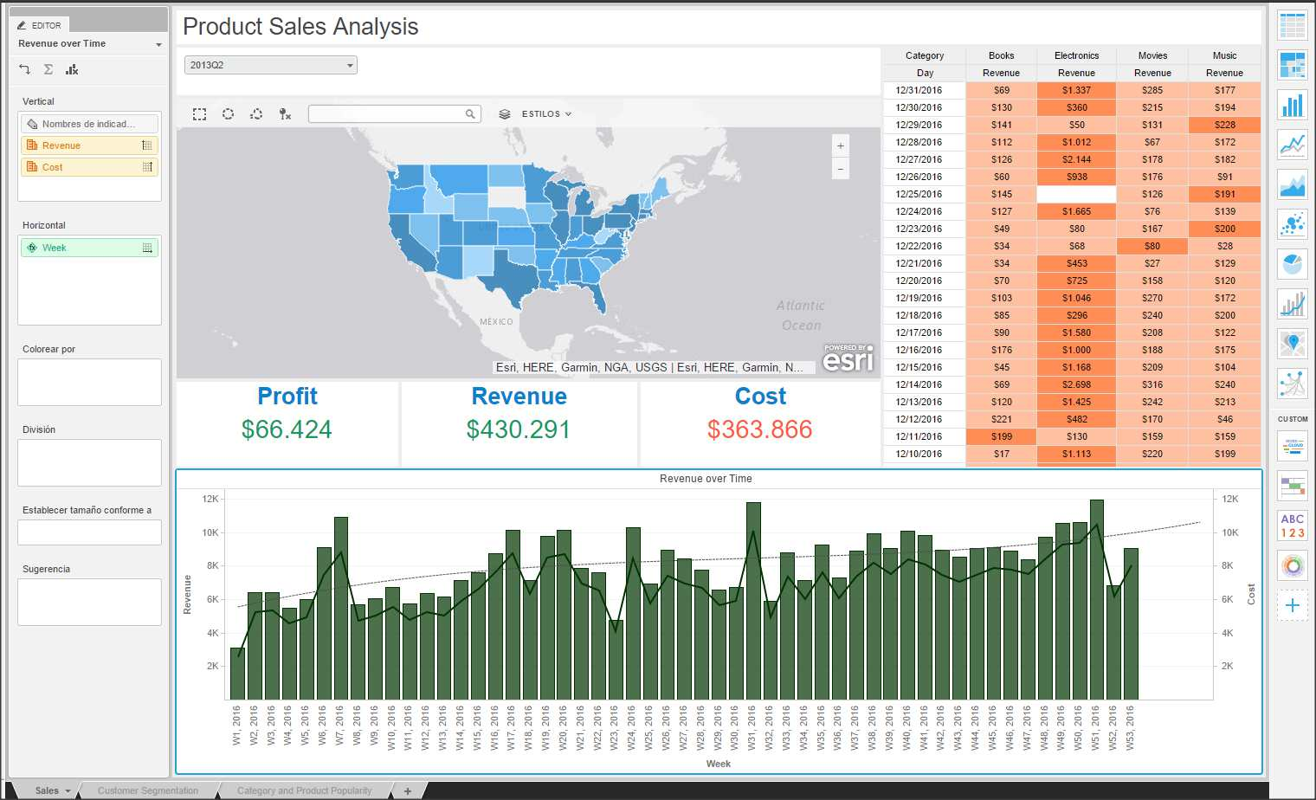
Navegación y componentes
El gráfico se vería de esta manera:

Slide 13
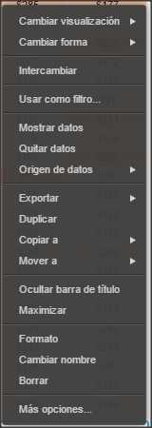
Navegación y componentes
Si se selecciona la flecha hacia abajo que se encuentra en la esquina superior derecha del panel. Aparece el siguiente menú desplegable.
La primera opción permite cambiar la visualización.
La segunda opción permite cambiar la forma de los objetos.
Las otras opciones se refieren a los datos utilizados para construir el dataset, que como ya mencionamos es la base de esta visualización.

Slide 14
Exportación de datos
Todas las visualizaciones se basan en datos cargados desde una o varias fuentes, por lo que los usuarios pueden importar datos de archivos desde un equipo o una ubicación compartida utilizando una ruta de acceso de archivo.
En nuestro caso, los datos ya se han cargado desde su fuente y se han depurado.
Para demostrar el proceso de importación sin tener que crear un nuevo conjunto de datos, primero exportaremos los datos al equipo local, luego crearemos un nuevo proyecto y cargaremos los datos nuevamente para recrear la visualización. El objetivo es familiarizase con la funcionalidad básica para cargar datos y crear conjuntos de datos desde un origen.

Slide 15
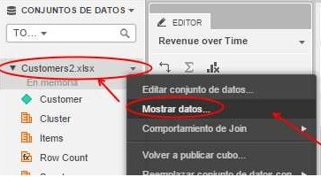
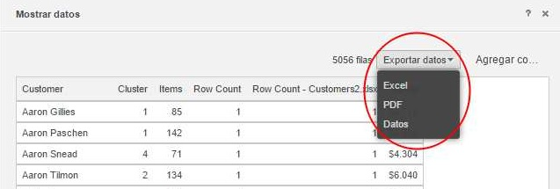
Exportación de datos
Para exportar los datos hay que dirigirse al panel de datos, se selecciona la flecha hacia abajo que se encuentra a la derecha de cada tabla, seleccionar mostrar datos.
Luego exportar datos y se selecciona el formato.

Slide 16
Importación básica de datos
Crearemos un panel de control basados en datos importados.
Al importar datos, tendremos que asignar las columnas del origen de datos a atributos y métricas para crear el panel de control.
En nuestro caso los datos se importaran desde la tabla “sales report.xlsx”, esta tabla se puede exportar desde el proyecto “ProductSalesAnalysis.mstr” que es con el que venimos trabajando.

Slide 17
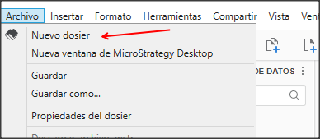

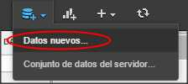
Importación básica de datos
Para comenzar debemos crear un nuevo dosier.
Hacer clic en el botón Agregar datos de la página principal de Escritorio.
Hacer clic en “Datos nuevos…” en el menú.

Slide 18
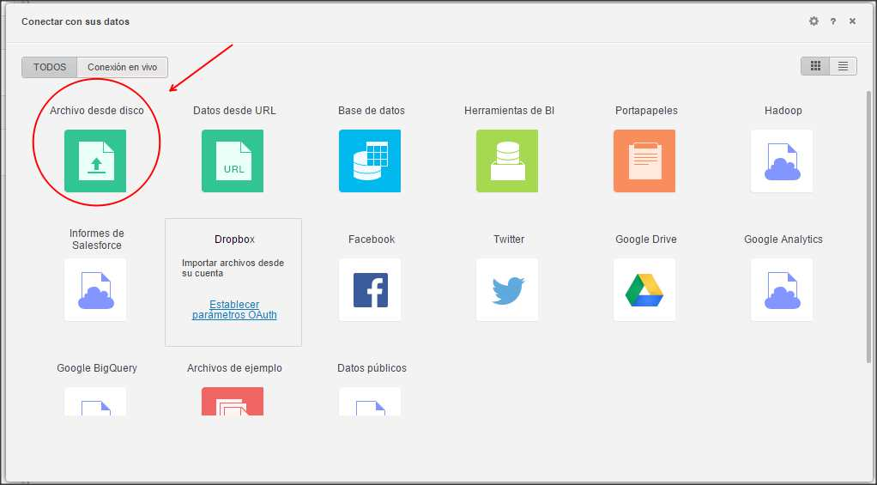
Importación básica de datos
Se mostrará la siguiente ventana, aquí debemos hacer clic sobre la opción “Archivo desde disco” y seleccionar el archivo “sales report.xlsx” que fue exportado.

Slide 19
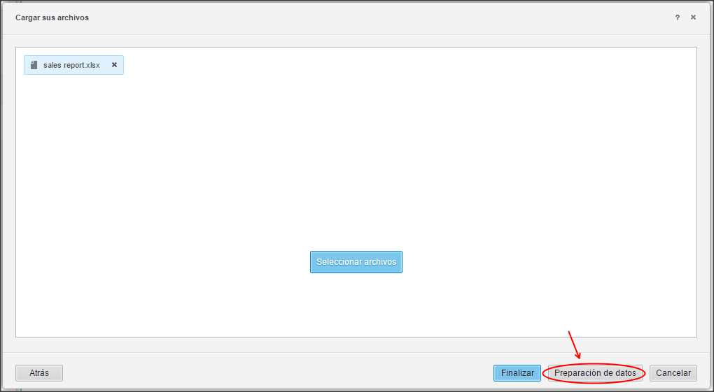
Importación básica de datos
Una vez seleccionado el archivo, hay que hacer clic sobre el botón “Preparación de datos” en la parte inferior de la pantalla “Cargar sus archivos”:

Slide 20
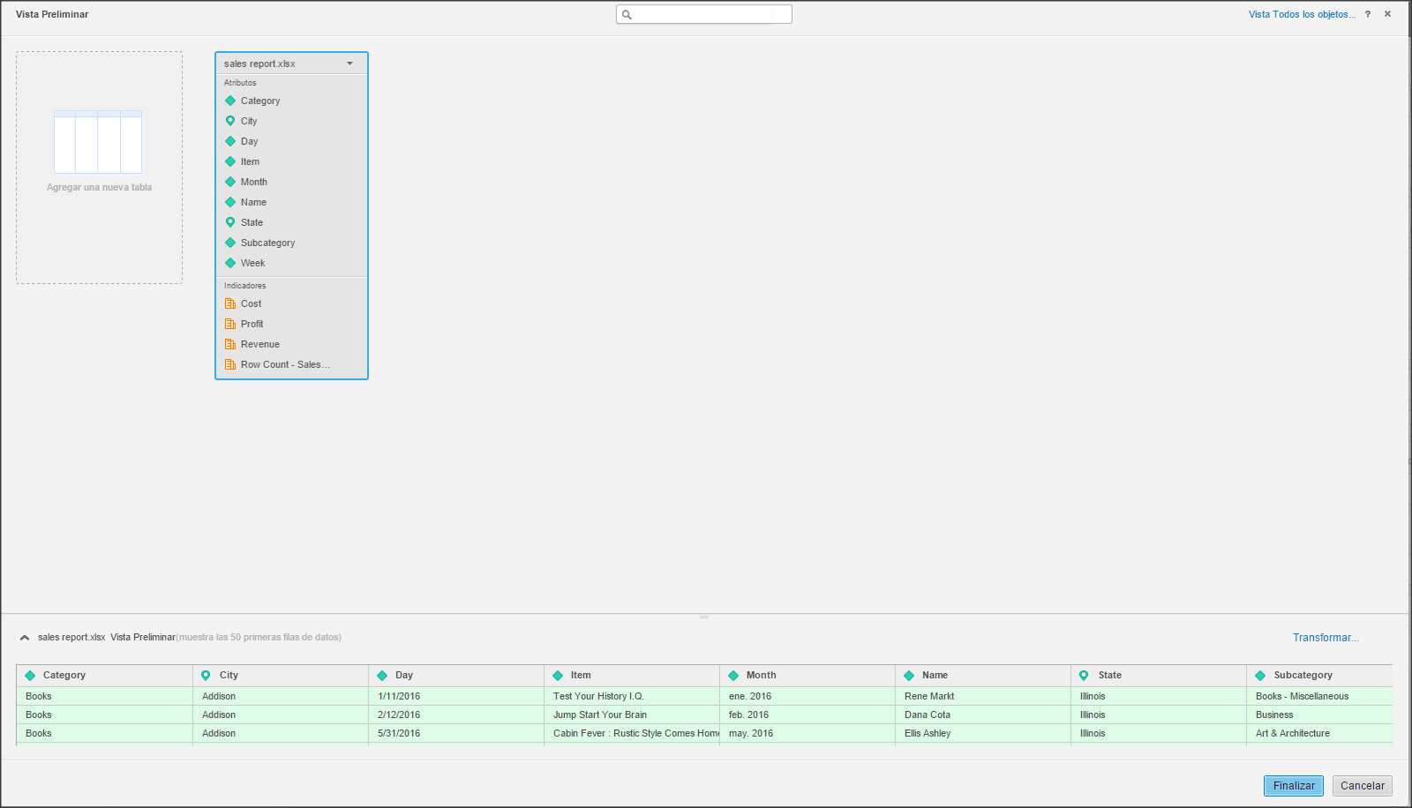
Importación básica de datos
Se abrirá la siguiente ventana

Slide 21
Importación básica de datos
El conjunto de datos contenido en la tabla expresa la evolución de venta de productos en distintos lugares a través del tiempo. Dependiendo de lo que el usuario quiera representar se deben seleccionar los atributos e indicadores para realizar y visualizar las métricas.
Observe el botón “Agregar una nueva tabla”. Si el usuario desea agregar información adicional al conjunto de datos entonces basta con solo hacer clic en este botón para importar un nueva tabla.
Por otro lado el enlace “Transformar…” en el lado derecho de la ventana permite explorar los datos para evaluar su calidad y usabilidad.

Slide 22
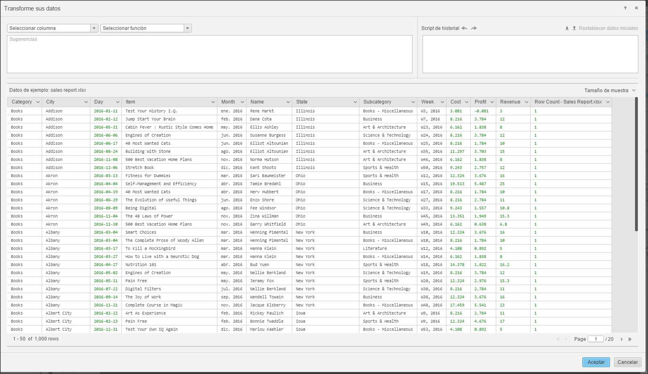
Importación básica de datos
Luego de hacer clic en “Transformar…” se abrirá la siguiente ventana:

Slide 23
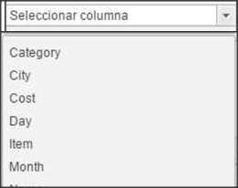
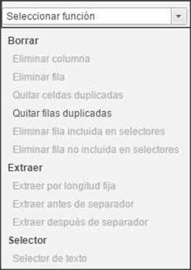
Importación básica de datos
Si hacemos clic en el desplegable “Seleccionar columna” (esquina superior izquierda) podremos seleccionar la columna que necesita revisar.
Luego al hacer clic en el desplegable “Seleccionar función” se pueden eliminar, extraer o filtrar datos de la columna de varias maneras.
Hacer clic en Finalizar para volver al tablero principal.

Slide 24
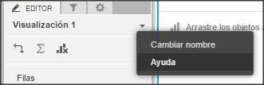
Creando una visualización simple
Una vez en el tablero principal y antes de colocar los atributos y métricas en los cuadros apropiados, es conveniente hacer clic en el menú desplegable del panel de visualización y cambiarle el nombre a la visualización.
En nuestro caso mostraremos cuales fueron los ingresos y costos en cada estado por lo que el nuevo nombre será “Ingresos y Costos por Estado”.

Slide 25
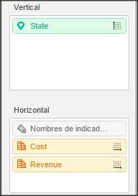
Creando una visualización simple
Ya estamos en condiciones de expresar cuales son los ingresos y costos producidos en cada estado. De esta manera podremos crear una visualización que permite al usuario averiguar esta información rápidamente. Para ello crearemos un gráfico de barras que presenta los ingresos y costos.
Coloque los indicadores de costos e ingresos en el cuadro desplegable Horizontal y el atributo Estado en el cuadro desplegable Vertical.

Slide 26
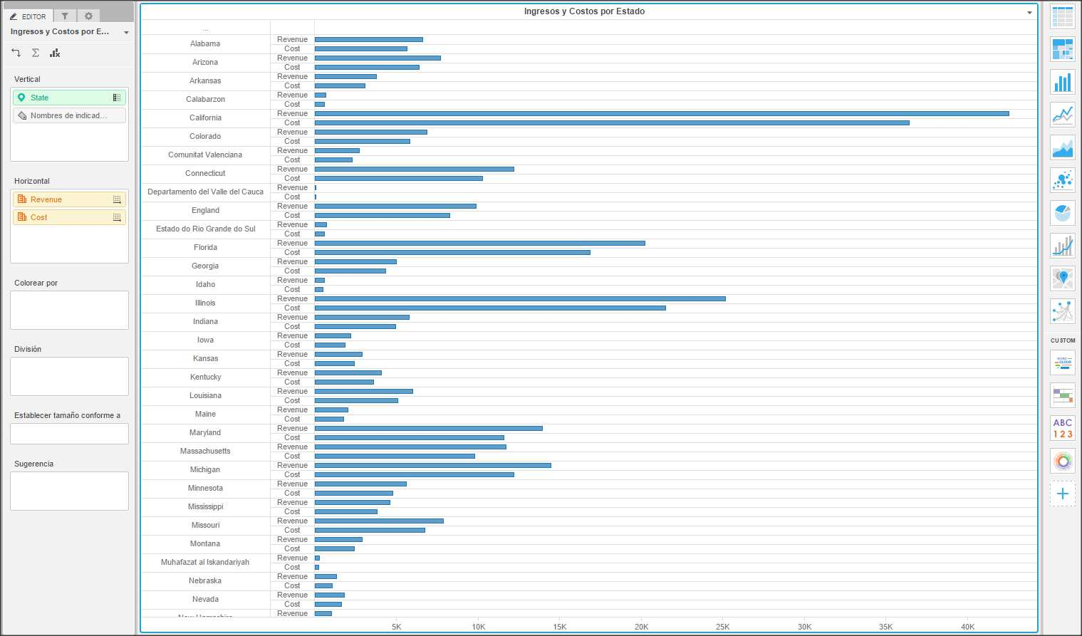
Creando una visualización simple
El resultado de los pasos previos debería ser la siguiente vista:

Slide 27
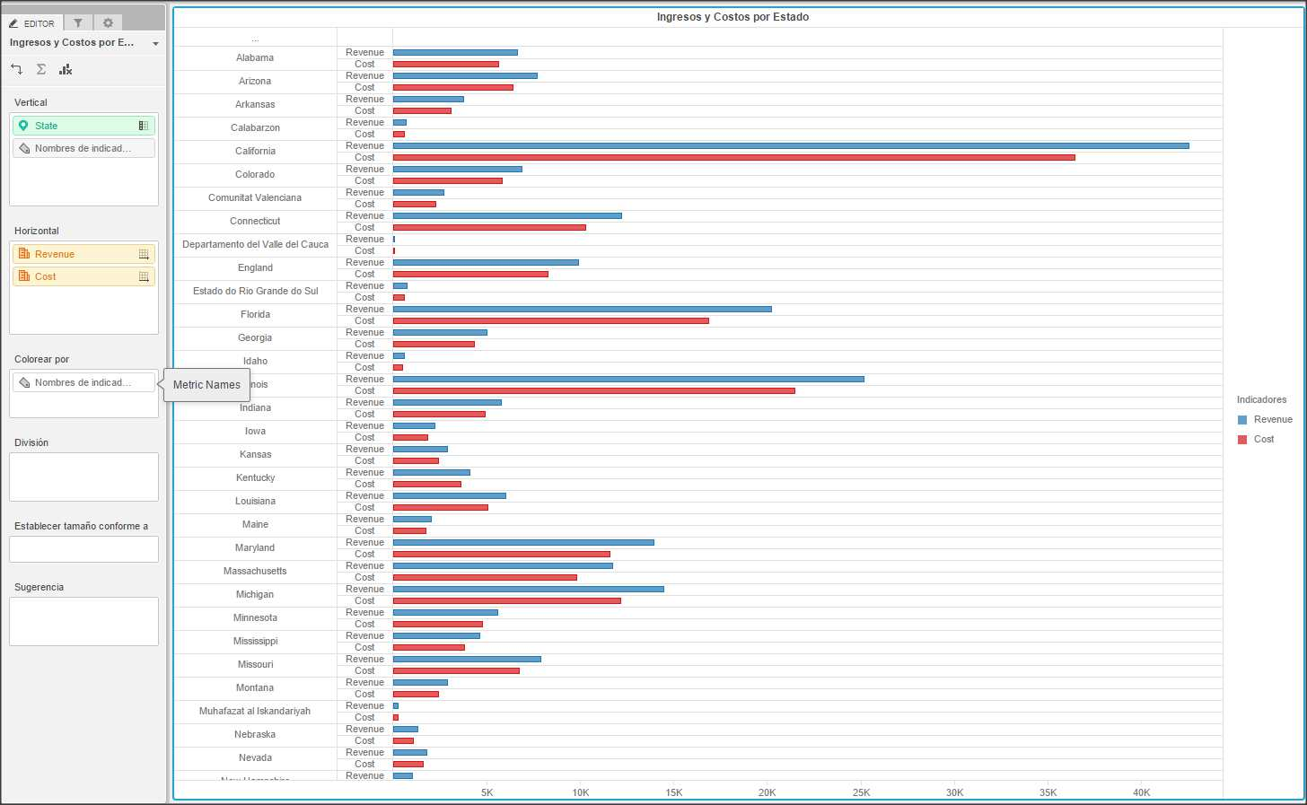
Creando una visualización simple
Ambas métricas son de color azul de forma predeterminada por lo que es difícil distinguir rápidamente entre los ingresos y los costos, surge la necesidad de cambiar uno de los colores, para ello se debe arrastrar el indicador “Nombres de indicadores” al cuadro “Colorear por”. Esto creará una visualización que muestra un contraste de color entre las dos métricas.

Slide 28
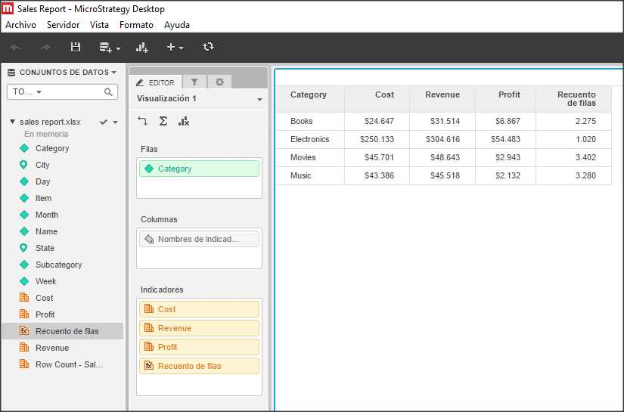
Editando y optimizando datos
Es posible editar la información desde el conjunto de datos de origen y volver a publicarlo actualizado. Para ello considerar la siguiente visualización de cuadrícula armada en base al archivo “sales report.xlsx”.

Slide 29
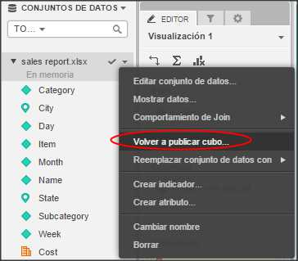
Editando y optimizando datos
Hacer clic sobre Actualizar para asegurarse de que el panel de control nos muestra los datos más recientes.
Luego editar el archivo “sales report.xlsx” y eliminar la primera fila.
Guardar el archivo como “sales report II.xlsx”.
En Microstrategy Desktop dirigirse al panel de datos, seleccionar la flecha hacia abajo que se encuentra a la derecha de cada tabla, seleccionar “Volver a publicar cubo...”.

Slide 30
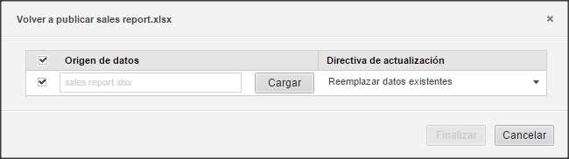
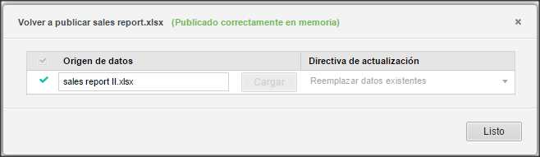
Editando y optimizando datos
Se muestra la siguiente ventana:
Debemos seleccionar el archivo “sales report II.xlsx” y la directiva de actualización, una vez hecho esto finalizamos

Slide 31
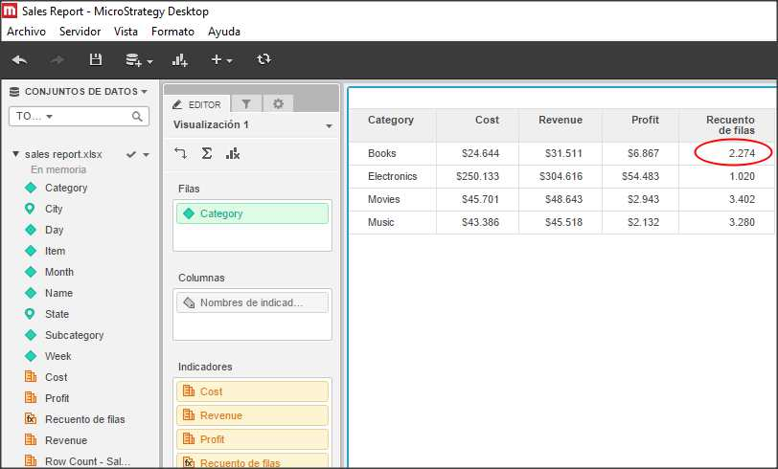
Editando y optimizando datos
Una vez realizados estos pasos la visualización de cuadrícula previamente armada se actualizará en base al archivo “sales report II.xlsx”.

